Slide 1
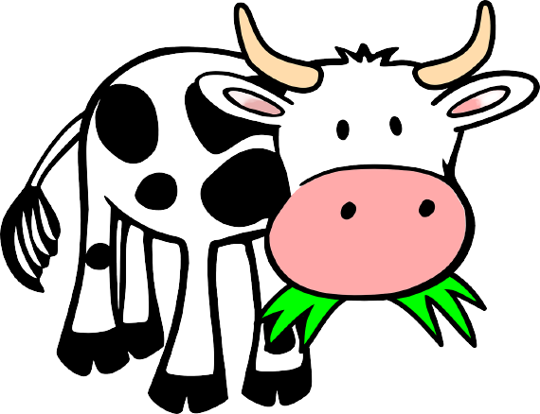

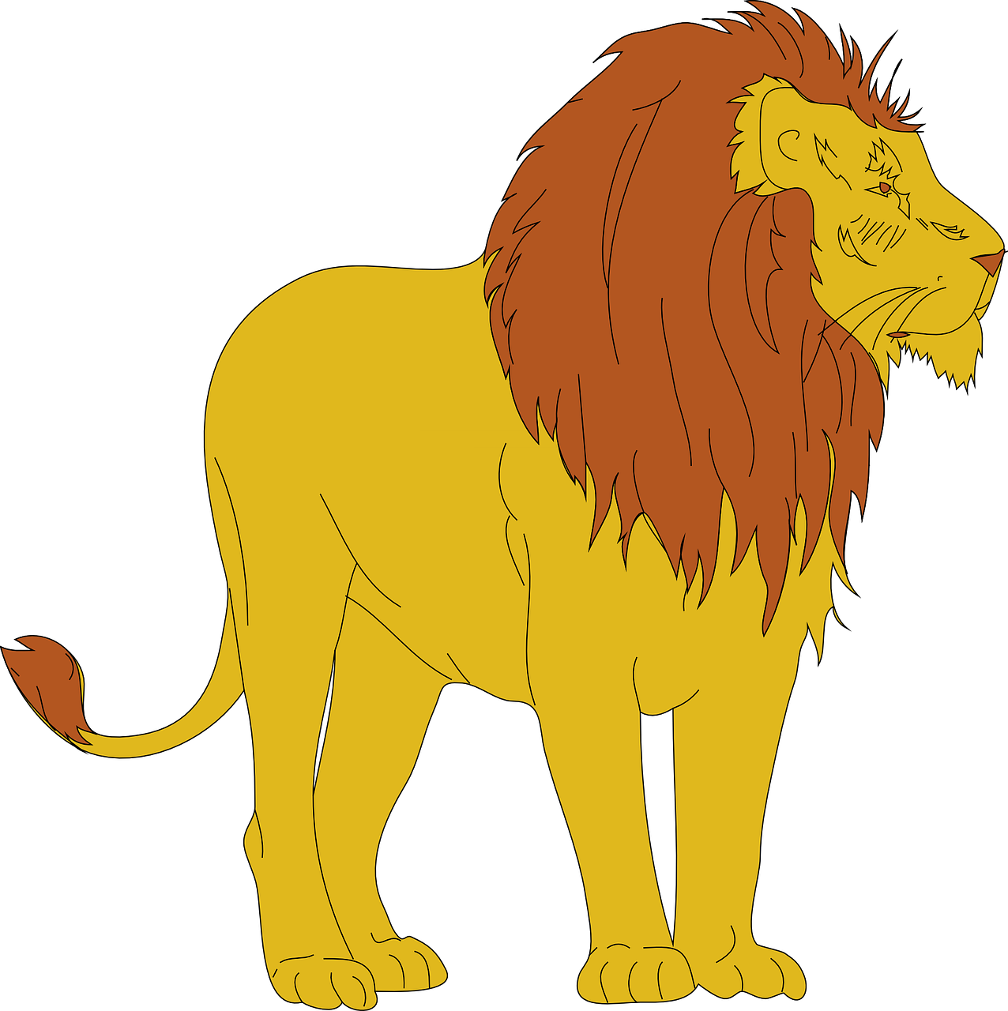
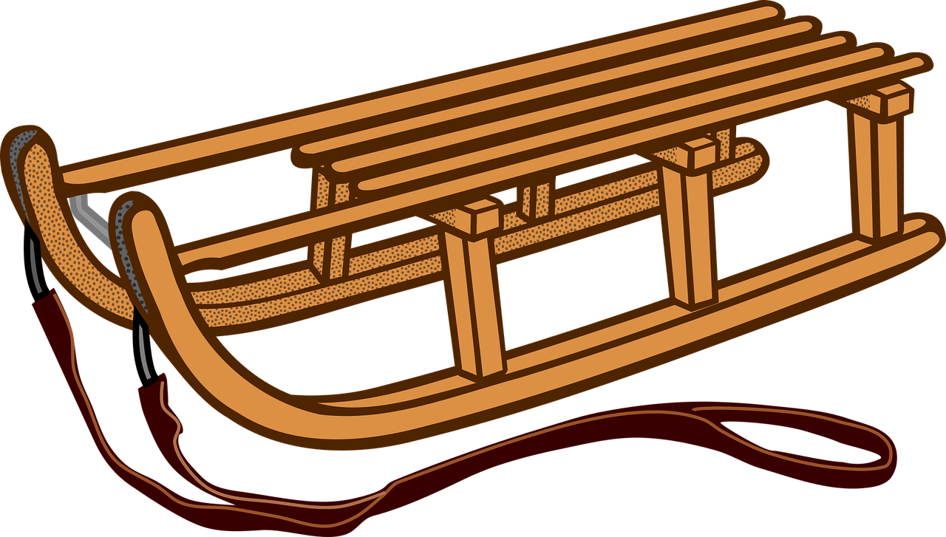
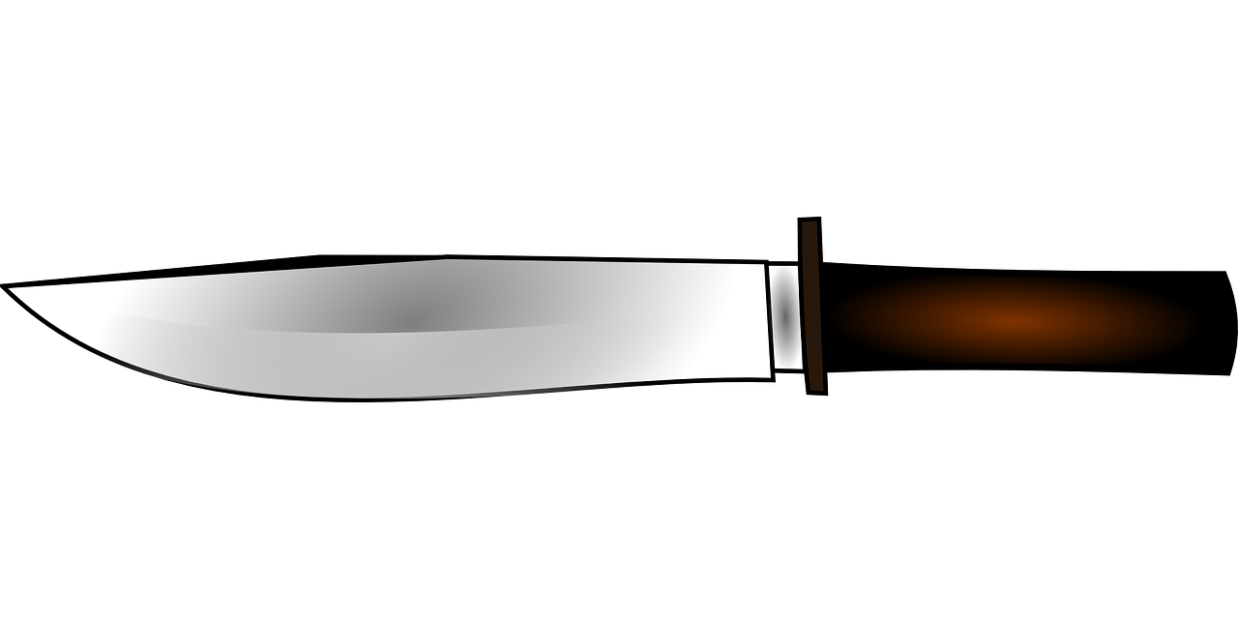
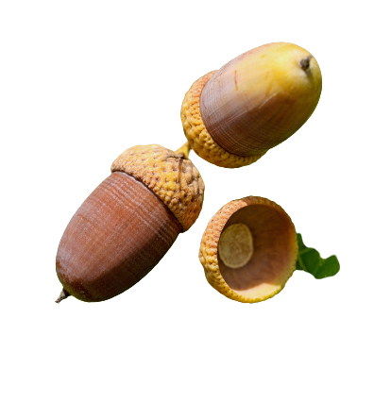

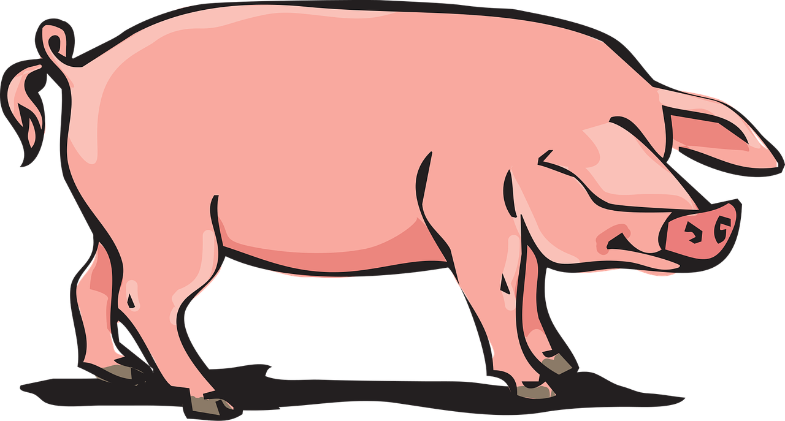
Riješite rebus.
2, 3
1, 2
1, 2, 3
2, 3
2, 3, 5
A=O
RJEŠENJE
R
A
Z
M
N
O
Ž
A
V
A
NJ
E
___
___
___
___
___
___
___
___
___
___
___
___
Ž
I
V
O
T
I
NJ
A
___
___
___
___
___
___
___
___
1,2
1, 2, 3
3, 4, 5

Slide 2
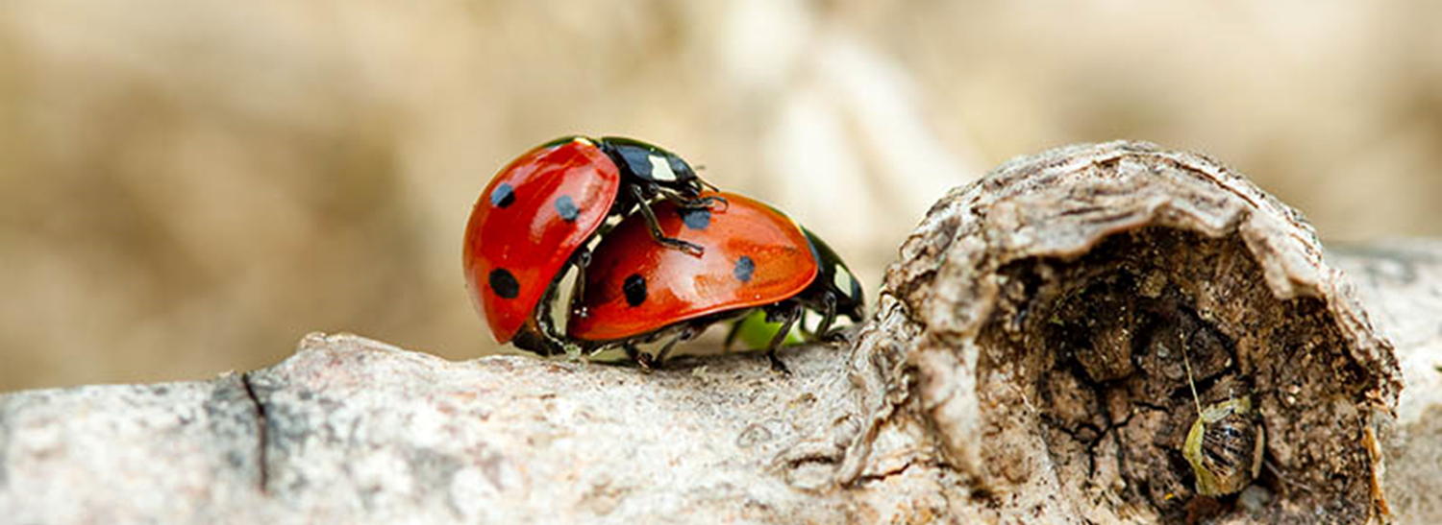
KAKO SE ŽIVOTINJE RAZMNOŽAVAJU

Slide 3

Priroda se budi
NESPOLNO RAZMNOŽAVANJE
U proljeće
Razmnožavanje
stvaranje potomaka
osiguravanje opstanka
SPOLNO RAZMNOŽAVANJE
DDS Istraži
Spolno ili nespolno razmnožavanje

Slide 4

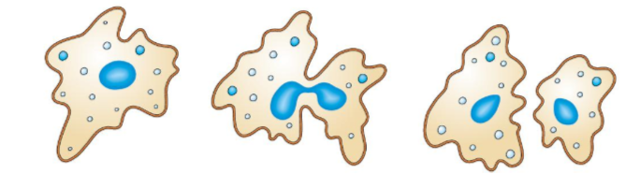
Nespolno razmnožavanje
Vegetativno razmnožavanje
a) DIOBA STANICE
Jednostanični organizmi
Razmnožavanje diobom stanice (organizam = stanica se podjeli na dvije jednake)
Ameba, papučica

Slide 5

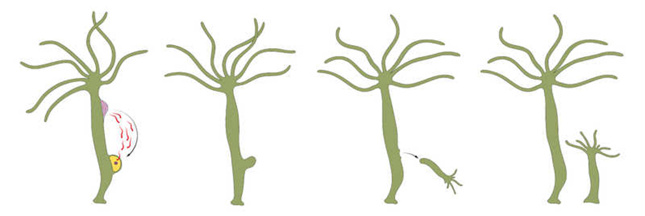
Vizualno+
b) PUPANJE
Životinje
Jedan roditelj
Razmnožavanje pupanjem
odvajanje pupa – SAMOSTALAN ŽIVOT (hidre u slatkim vodama)
pup ostaje s drugima – ZADRUGA (spužve u moru)

Slide 6
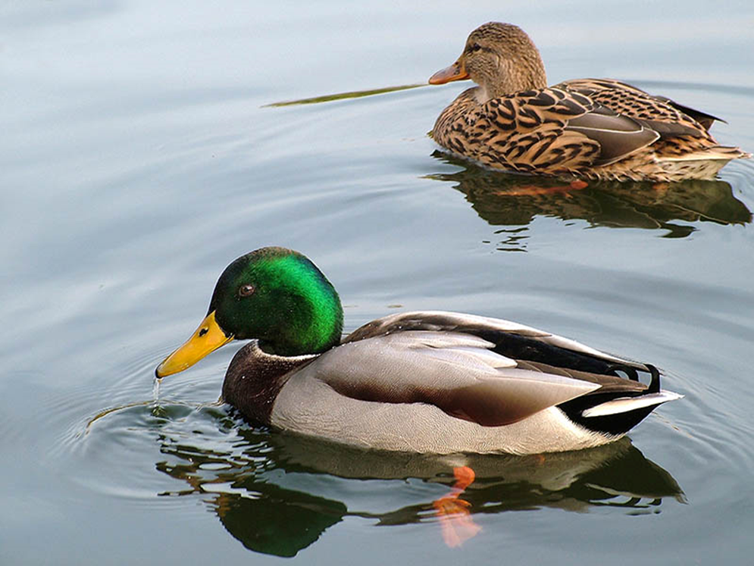
Spolno razmnožavanje
Dva roditelja
Jedinke suprotnog spola
ženskog spola – ŽENKA
muškog spola – MUŽJAK
Razlika
izgled
spolni organi
Vizualno+

Slide 7
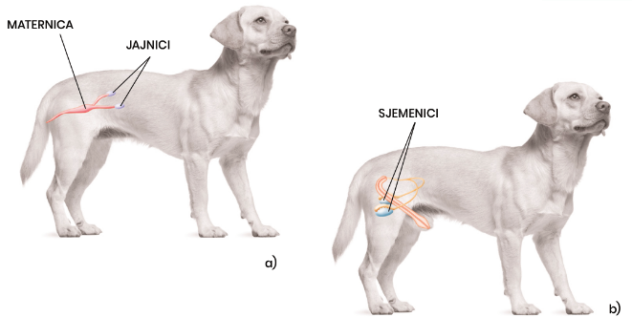
SPOLNI SUSTAV PSA: a) ženka; b) mužjak

Slide 8
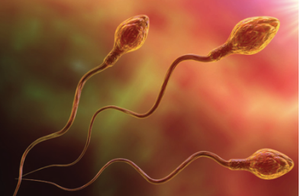
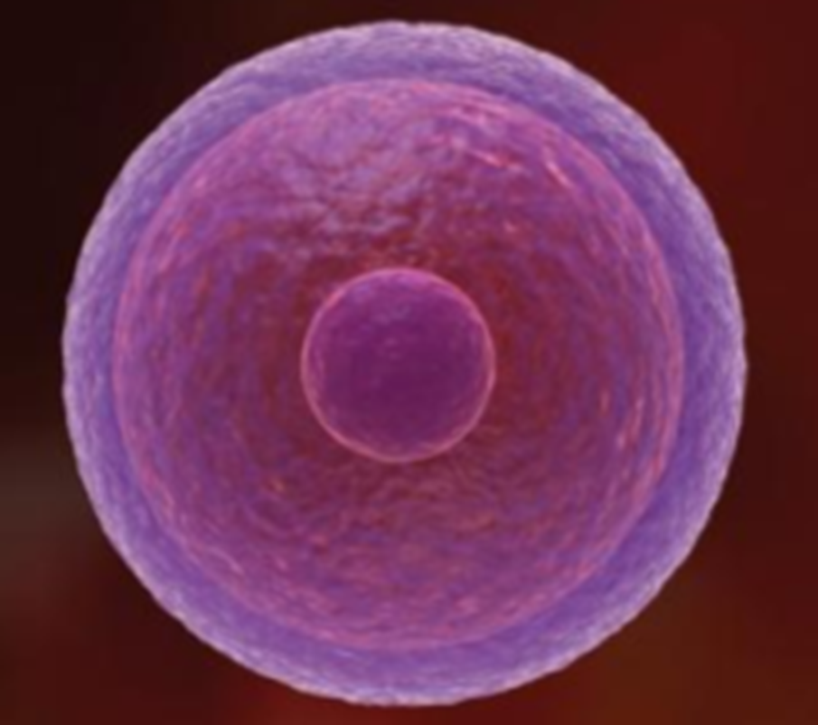
MUŽJAK ♂
Sjemenici – spolne žlijezde
Spermiji – spolne stanice
ŽENKA ♀
Jajnici – spolne žlijezde
Jajne stanice – spolne stanice

Slide 9
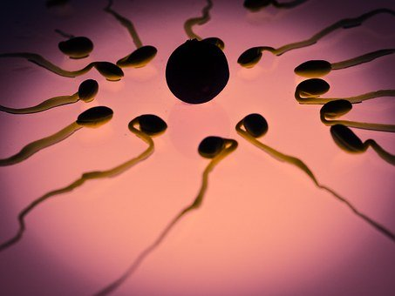
OPLODNJA
Spermiji izlaze iz tijela mužjaka i spajaju se sa jajnom stanicom ženke
stapanje jajne stanice i spermija
VANSKA OPLODNJA
UNUTRAŠNJA OPLODNJA

Slide 10
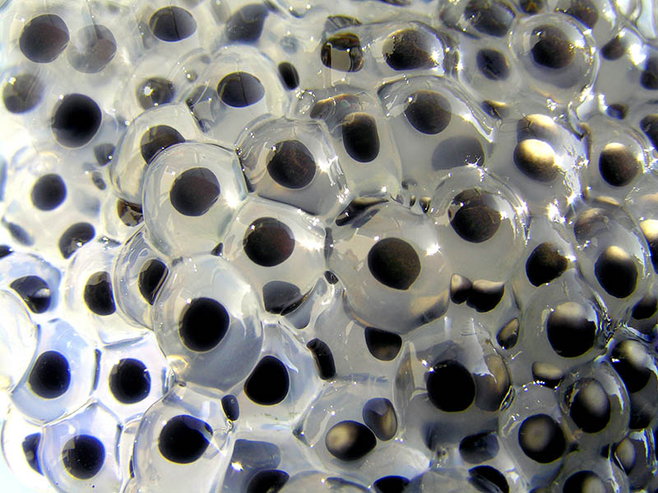
Vanjska oplodnja
Izvan tijela ženke
Organizmi koji žive u vodi
Nema opasnosti od isušivanja spolnih stanica
rakovi
školjkaši
ribe
vodozemci
Vizualno+

Slide 11

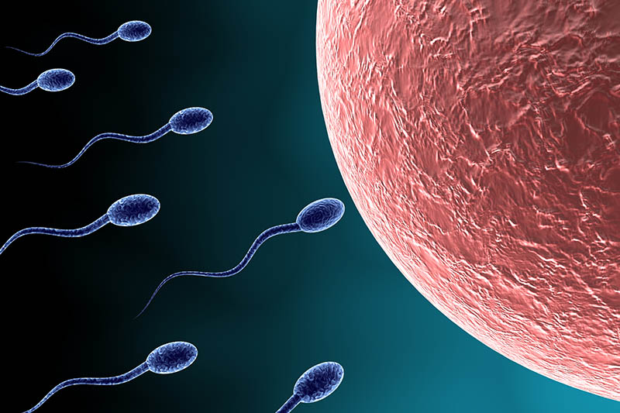
Unutarnja oplodnja
Parenje kornjača
Unutar tijela ženke
Parenje – mužjak unosi spermije u tijelo ženke
Kopnene životinje
Spolnim stanicama prijeti isušivanje
gmazovi
ptice
sisavci
kukci
pauci

Slide 12
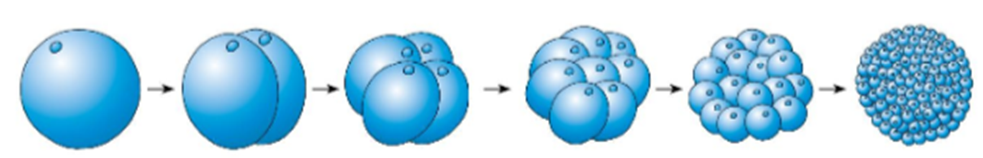
Zametak – novi organizam
Rast – ne rastu stanice, već se povećava broj stanica

Slide 13
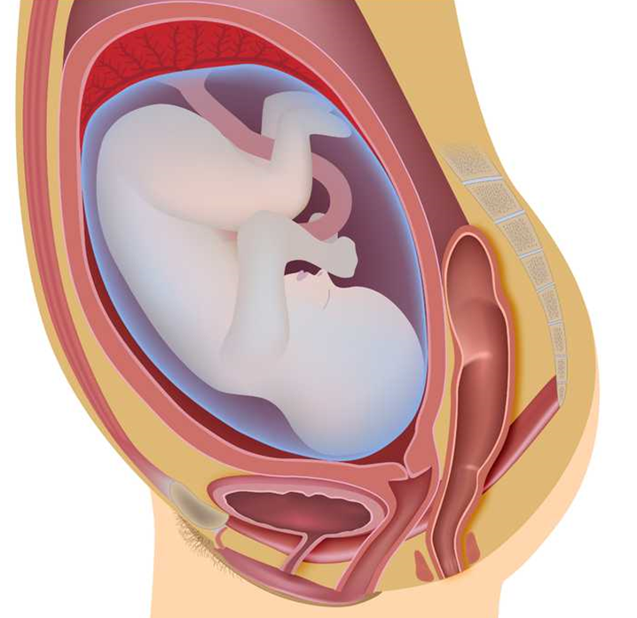
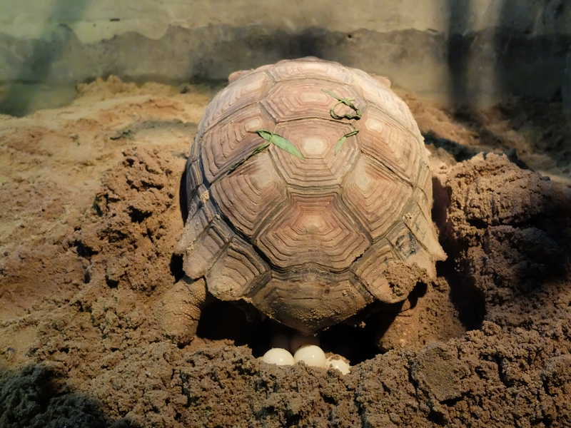
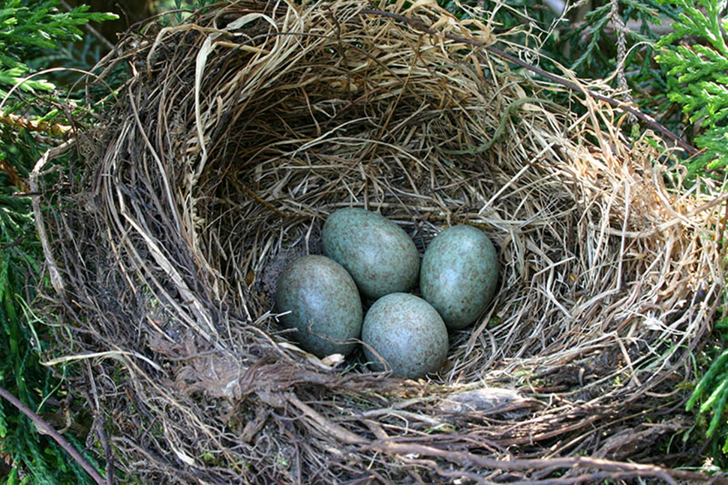

Sisavci
razvoj zametka unutar tijela ženke – maternica
Vizualno+
Gmazovi (kornjače)
jaja polažu u tlo
Ptice (domaća kokoš)
jaja polažu u gnijezdo
sjede na njima – TOPLINA potrebna za razvoj zametka
Zanimljivosti

Slide 14

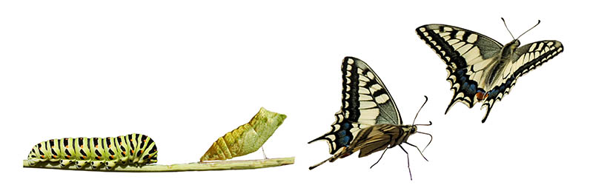
Istraži
Promatraj razvoj kukaca u insektariju ili žabe u vivariju
RB str. 72
DDS Istraži
Gusjenica u leptira

Slide 15



Vježbom ponovi …
Spolno i nespolno razmnožavanje
Unutarnja ili vanjska oplodnja

Slide 16
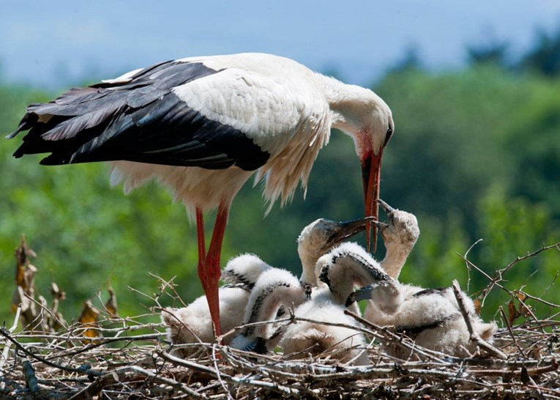
BRIGA ZA POTOMSTVO
Vizualno+

Slide 17
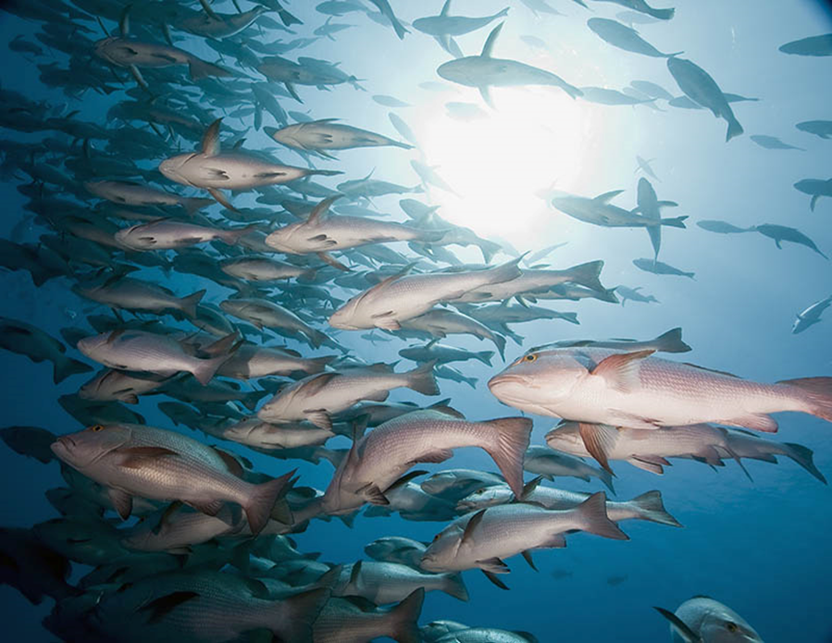
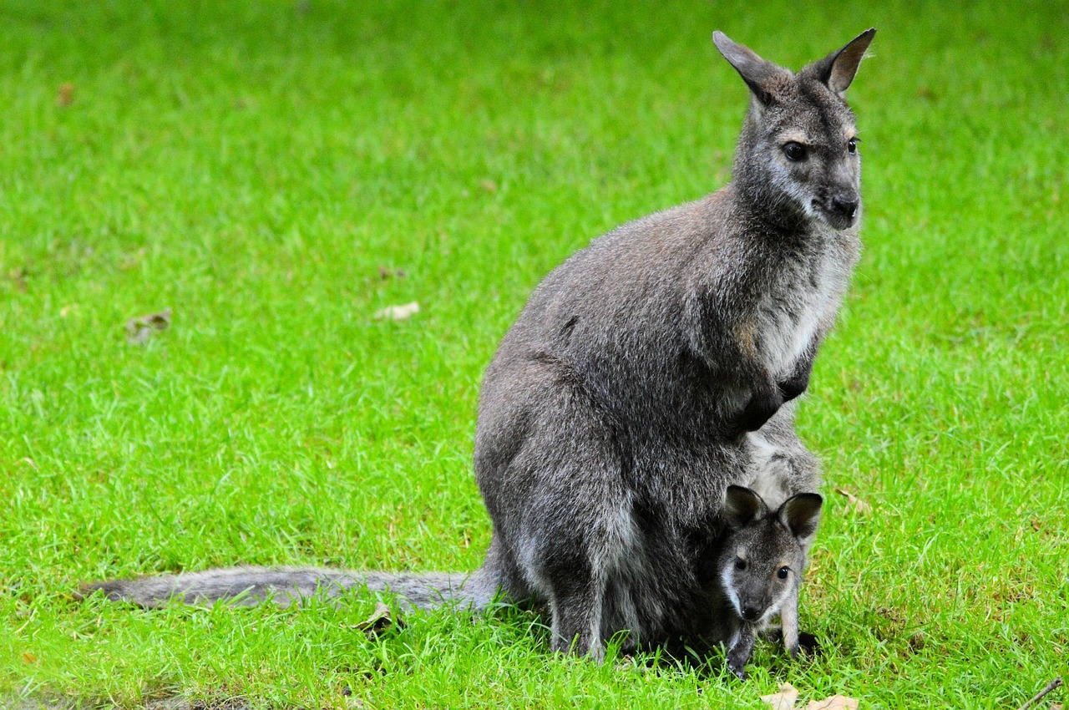
Životinje s vanjskom oplodnjom
Životinje s unutarnjom oplodnjom
Nema brige za potomstvom
Velik broj potomaka
Neće svi preživjeti
Briga za potomstvom – briga i skrb
Traje dok se mladi ne osamostale
Manji broj potomaka

Slide 18
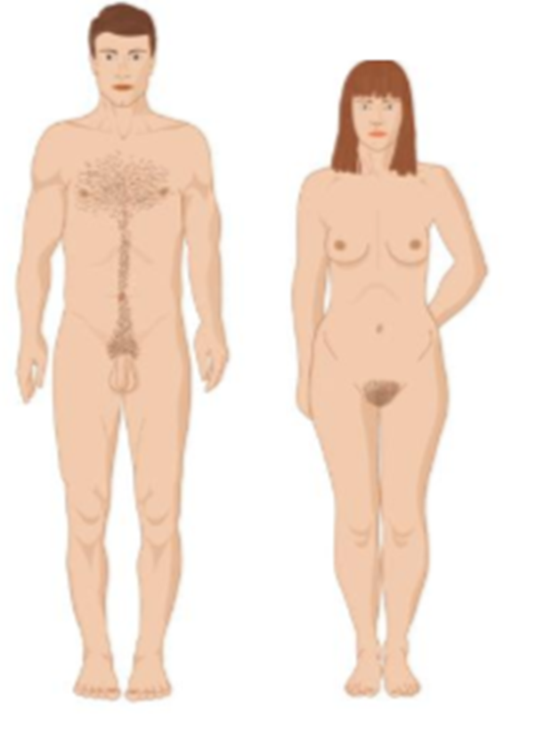
SPOLNO SAZRIJEVANJE ČOVJEKA
Muški spolni organi
Ženski spolni organi

Slide 19
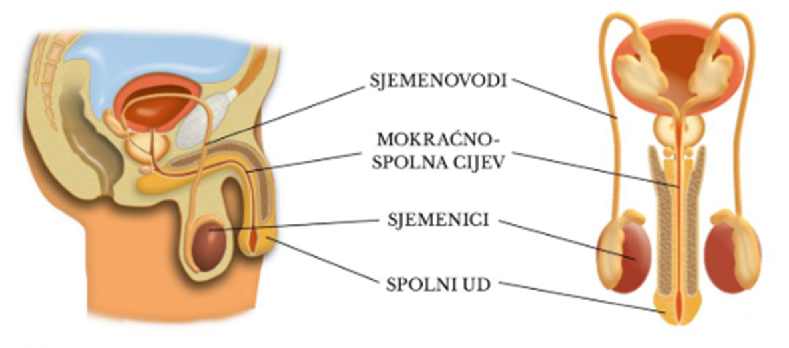
Muški spolni organi
2 sjemenika (žlijezde)
proizvode spermije (spolne stanice) i spolne hormone
2 sjemenovoda
mokraćno-spolna cijev
spolni ud (penis)
Zanimljivosti

Slide 20
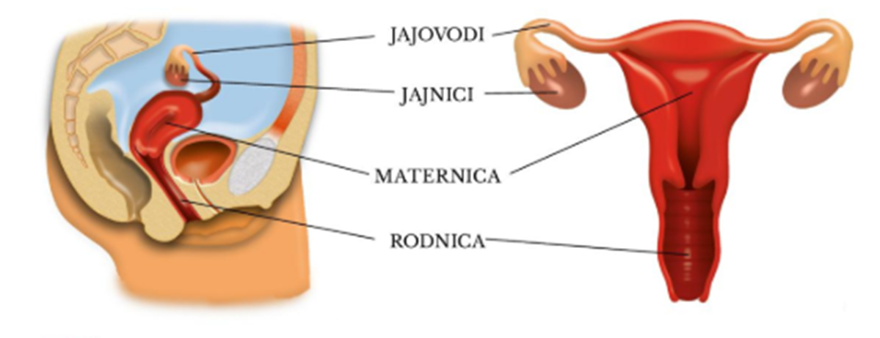
Ženski spolni organi
2 jajnika (žlijezde)
proizvode jajne stanice i spolne hormone
2 jajovoda
maternica
rodnica

Slide 21
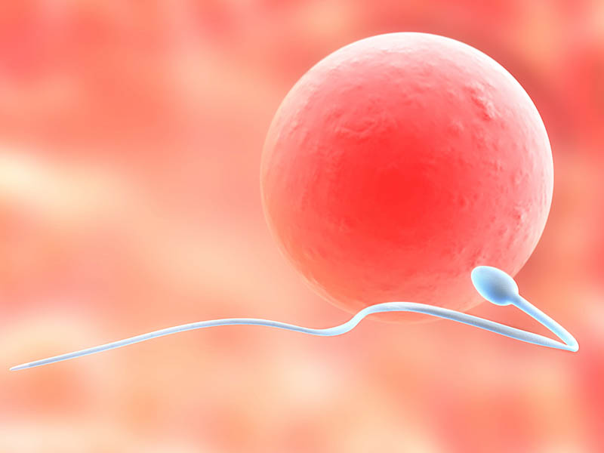
Oplodnja se događa u jajovodu
Oplođena jajna stanica ugnijezdi se u sluznicu maternice – TRUDNOĆA
Plod se razvija u maternici koja ga štiti
Rodnica – porođajni kanal
Vizualno+

Slide 22
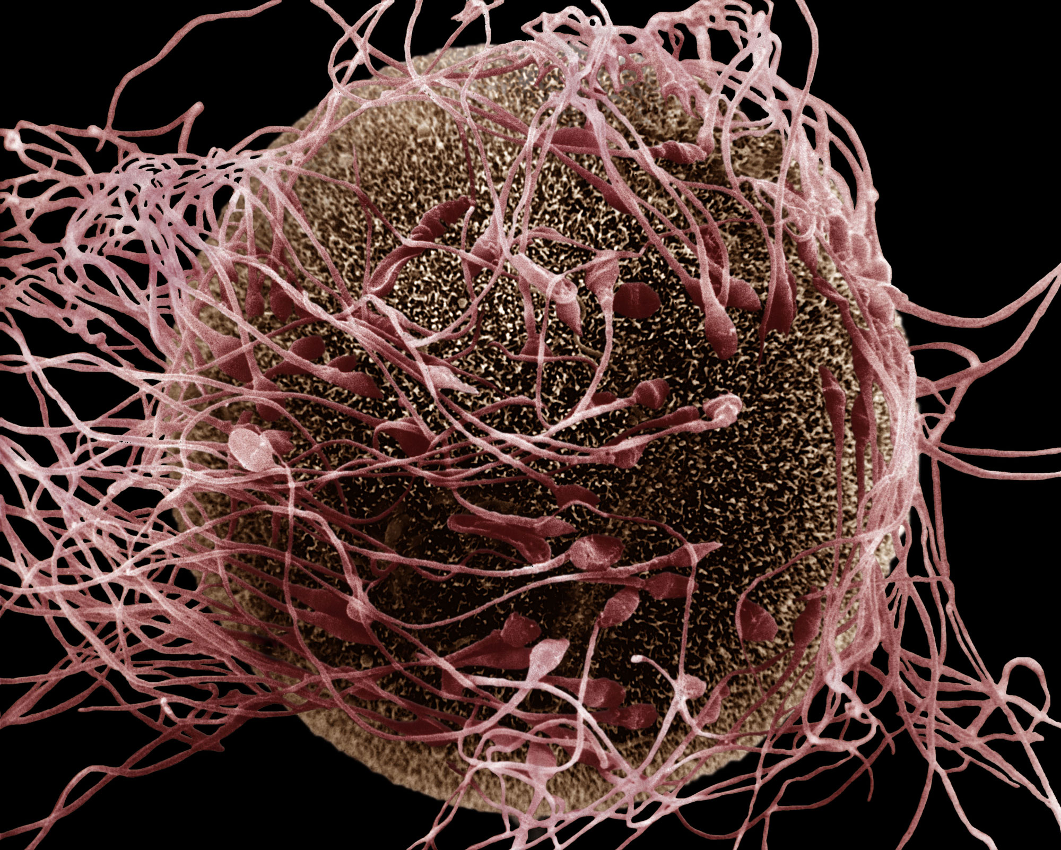
Oplodnja
Human body maps
DDS Istraži
Umjetna ili potpomognuta oplodnja

Slide 23


Vježbom ponovi …
Spolni organi
Ženski spolni organi

Slide 24
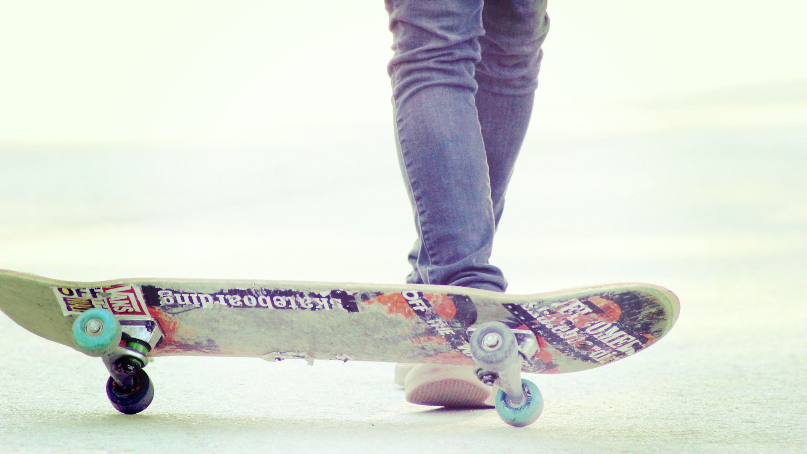
MIJENJAM SE

Slide 25

Pubertet
Vrijeme sazrijevanja:
spolnog
fizičkog
psihičkog
Istraži
Što mi se to događa?
RB str. 73

Slide 26
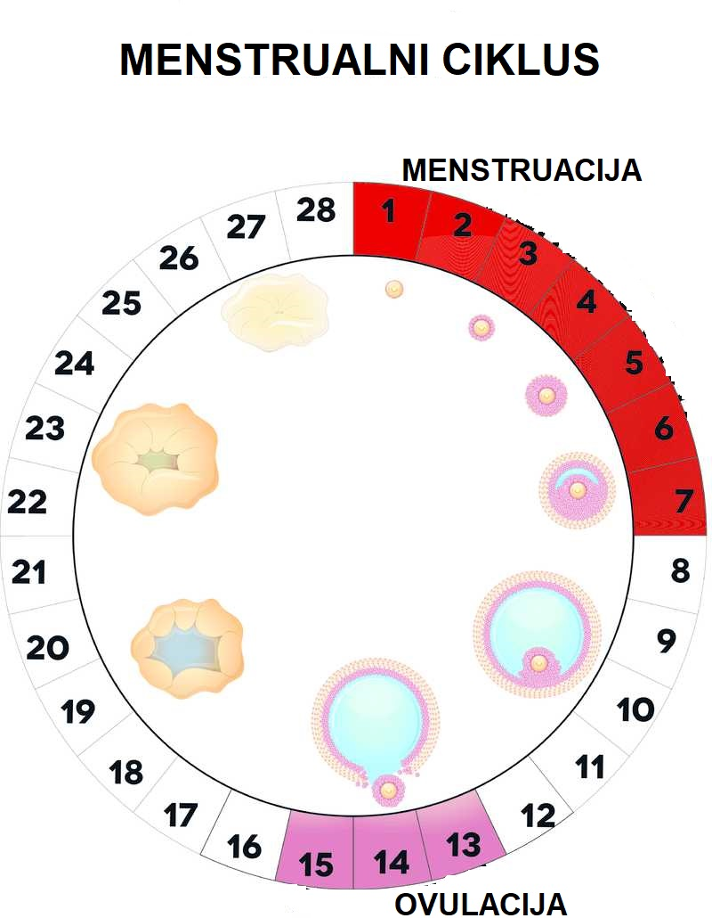
Djevojčice
Pubertet počinje između 10. i 15. godine
Lučenje spolnih hormona – sazrijevanje jajnih stanica)
Mjesečnica – menstruacija
Znak spolne zrelosti
Ljuštenje sluznice maternice
Krvarenje
Svaki mjesec
Tijekom trudnoće izostaje
Vizualno+
Zanimljivosti

Slide 27
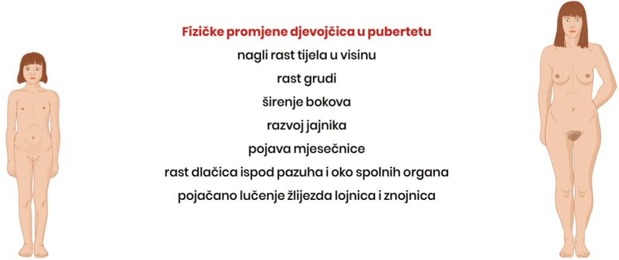

Slide 28
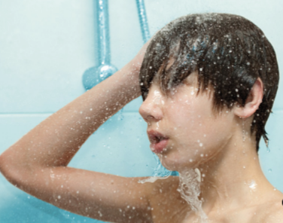
Dječaci
Pubertet počinje između 12. i 16. godine
Lučenje spolnih hormona – stvaranje spermija
Polucija
Spontano izbacivanje sperme
Noću
Znak spolne zrelosti

Slide 29
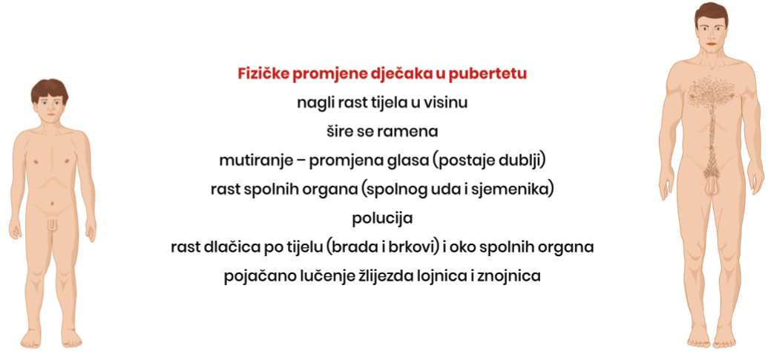

Slide 30
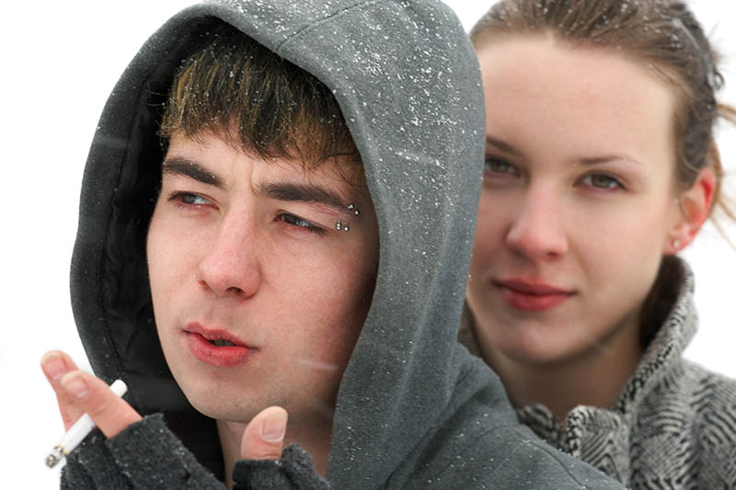
Prve simpatije i ljubavi
Oponašanje odraslih
Pušenje
Alkohol
Droga
Ovisnosti
ugrožavanje zdravlja
poremećaji u rastu i razvoju

Slide 31

Vježbom ponovi …
Spolno sazrijevanje čovjeka

Slide 32
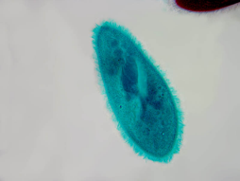
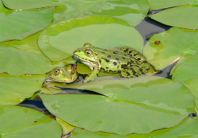
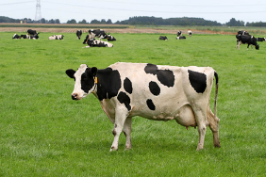
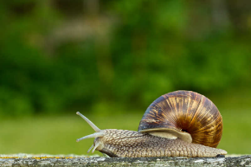
IZLAZNA KARTICA
Promotri slike i popuni tablicu.
Životinja
Razmnožavanje
Oplodnja
Brojnost potomaka
Briga o potomcima

Slide 33




Kako se životinje razmnožavaju
Pojmovnik
Sažetak
Provjeri znanje

